Slide 1


Slide 2






تعيين تلميذ(ة) للإجابة
توجيهات و شرح التعليمات
عرض فيديو
المرور بين الصفوف للمساعدة و تصحيح الإنجازات
عمل في ثنائيات
نهاية الشريط، المرور إلى الشريحة الموالية.

Slide 3

تنظيم حصص الأسبوع التربوي الثاني
اليوم 4 -
اليوم1 -
افتتاح الحصة (10)
ورشة الكتابة: إنتاج كتابي – الحصة 3 (30)
ورشة الكتابة : إنتاج كتابي - الحصة 4 (30)
افتتاح الحصة (10)
الأساليب (30)
الاستماع والتحدث (30)
اليوم 5 -
اليوم2 -
افتتاح الحصة (10)
قراءة : استثمار النص (30)
ورشة الكتابة : إنتاج كتابي - الحصة 5 (30)
افتتاح الحصة (10)
قراءة : التوقع والتحقق الفهم العام 30 د
قراءة : تطبيق استراتيجية الفهم 30 د
اليوم 6 -
اليوم 3 -
افتتاح الحصة (10)
شكل و فهم (30)
قراءة PIRLS (30)
افتتاح الحصة (10)
قراءة : استثمار الاستراتيجية (30)
ورشة الكتابة: التراكيب(30)
Révision
Lecture offerte

Slide 4





هيكلة حصة اليوم الرابع
- 01 النشاط الاعتيادي
تحدي الفهم
02- إنتاج كتابي –ح3-
تَحْويلُ مَعْلوماتِ جَدْوَلٍ إِلى نَصِّ
03- إنتاج كتابي – ح4-
تَحْويلُ مَعْلوماتِ جَدْوَلٍ إِلى نَصِّ(الحصة4: التصحيح)

Slide 5

عند نهاية الحصة
على الأقل 80% من المتعلمين سيكونون قادرين على:
تحويل معلومات جدول إلى نص بإضافة الجملة الافتتاحية و الجملة الختامية
تصحيح الإنتاج وإعادة الكتابة.

Slide 6

افتتاح الحصة
افتتاح الحصة
الترحيب .
تدبير السلوك.
تحدي الفهم.

Slide 7

مرحبا بكم. سننطلق في حصة اللغة العربية.
اختــتام الحــصة
إنتاج كتابي 4
إنتاج كتابي 3
افتتاح الحصة

Slide 8


قبل أن نبدأ حصة اليوم سأذكركم بشروط الحصول على نجمة السلوك الجيد.
في كل حصة سيفوز ثلاثة منكم بالنجمة
اختــتام الحــصة
إنتاج كتابي 4
إنتاج كتابي 3
افتتاح الحصة
أَتَّبِعُ قَواعِدَ ٱسْتِعْمالِ ٱلْأَلْواحِ ٱلَّتي يُوَجِّهُني أُسْتاذي إِلَيْها.
قَبْلَ أَنْ أُجيبُ عَنِ ٱلسُّؤالِ أُحَدِّدُ ٱلْمَطْلوبَ بِدِقَّةٍ وَ أُوَظِّفُ ٱلاِسْتْراتيجِيَّةَ ٱلْمَناسِبَةَ.

Slide 9


اختــتام الحــصة
إنتاج كتابي 4
إنتاج كتابي 3
افتتاح الحصة
ضعوا اللوحة والكراسة في القمطر.

Slide 10

انشطة اعتيادية
تحدي الفهم

Slide 11
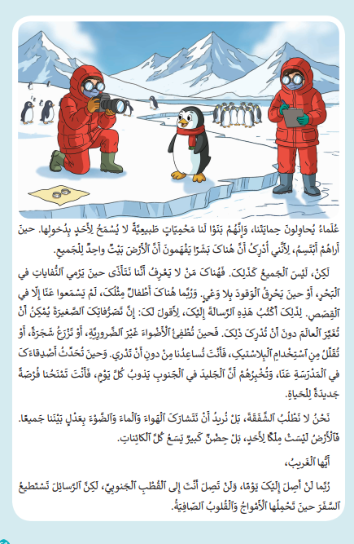
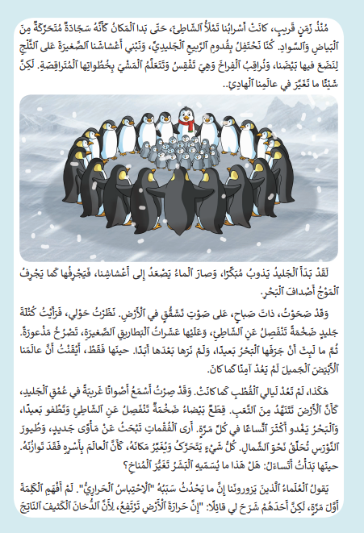
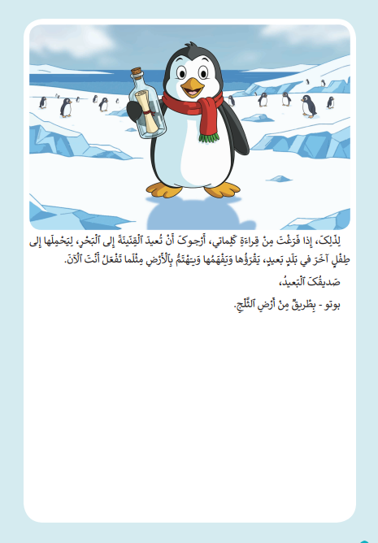
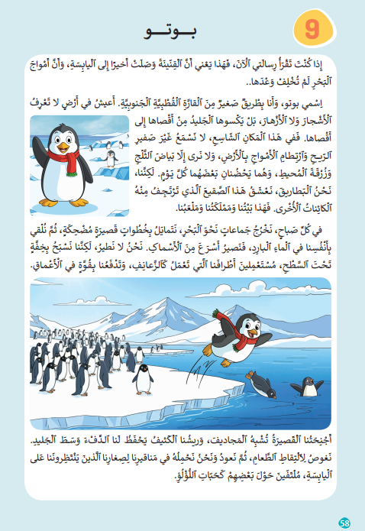
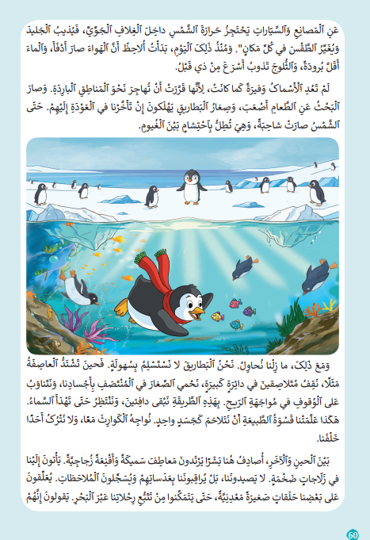
في حصة اليوم، ستتدربون على الإجابة بسرعة عن أسئلة للفهم على شكل اختيار من متعدد.
اختــتام الحــصة
إنتاج كتابي 4
إنتاج كتابي 3
افتتاح الحصة

Slide 12

خذوا ألواحكم.
اختــتام الحــصة
إنتاج كتابي 4
إنتاج كتابي 3
افتتاح الحصة

Slide 13
اقرؤوا السؤال وحددوا المطلوب. سأعرض عليكم النص. عليكم إيجاد الجواب قبل اختفاء النص.
اختــتام الحــصة
إنتاج كتابي 4
إنتاج كتابي 3
افتتاح الحصة
لِماذا لَمْ تَعُدِ ٱلْأَسْماكُ وَفيرَةً كَما كانَتْ ؟
لِأَنَّ ٱلْبَطاريقَ كَثَّفَتْ صَيْدَها.
أ
لِأَنَّ ٱلْجَليدَ أَغْلَقَ مَسالِكَها في ٱلْبَحْرِ.
ب
لِأَنَّ ٱلْعُلَماءَ أَخَذوها لِلدِّراسَةِ.
ج
لِأَنَّها قَرَّرَتْ أَنْ تُهاجِرَ نَحْوَ ٱلْمَناطِقِ ٱلْبارِدَةِ .
د

Slide 14
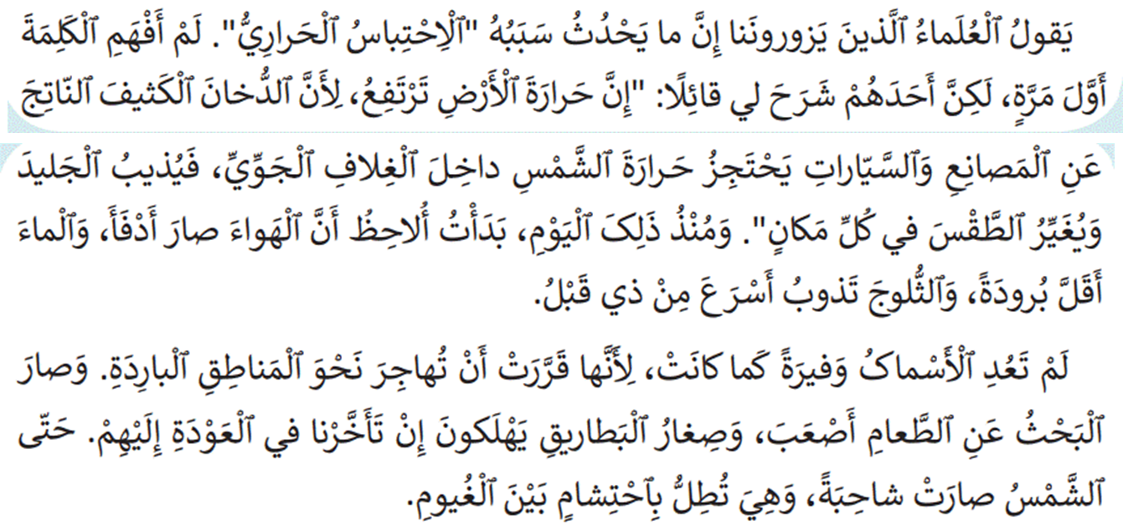
انتبهوا سيختفي النص بعد 30 ثانية. من وجد الجواب يحتفظ به لنفسه.
اختــتام الحــصة
إنتاج كتابي 4
إنتاج كتابي 3
افتتاح الحصة

Slide 15
اكتبوا حرف الجواب الصحيح على ألواحكم.
اختــتام الحــصة
إنتاج كتابي 4
إنتاج كتابي 3
افتتاح الحصة
لِماذا لَمْ تَعُدِ ٱلْأَسْماكُ وَفيرَةً كَما كانَتْ ؟
لِأَنَّ ٱلْبَطاريقَ كَثَّفَتْ صَيْدَها.
أ
لِأَنَّ ٱلْجَليدَ أَغْلَقَ مَسالِكَها في ٱلْبَحْرِ.
ب
لِأَنَّ ٱلْعُلَماءَ أَخَذوها لِلدِّراسَةِ.
ج
لِأَنَّها قَرَّرَتْ أَنْ تُهاجِرَ نَحْوَ ٱلْمَناطِقِ ٱلْبارِدَةِ .
د

Slide 16
صححوا . لماذا اخترتم هذا الجواب؟ كيف توصلتم للجواب؟ ما اسم استراتيجية الفهم المستخدمة؟
اختــتام الحــصة
إنتاج كتابي 4
إنتاج كتابي 3
افتتاح الحصة
لِماذا لَمْ تَعُدِ ٱلْأَسْماكُ وَفيرَةً كَما كانَتْ ؟
لِأَنَّ ٱلْبَطاريقَ كَثَّفَتْ صَيْدَها.
أ
لِأَنَّ ٱلْجَليدَ أَغْلَقَ مَسالِكَها في ٱلْبَحْرِ.
ب
لِأَنَّ ٱلْعُلَماءَ أَخَذوها لِلدِّراسَةِ.
ج
لِأَنَّها قَرَّرَتْ أَنْ تُهاجِرَ نَحْوَ ٱلْمَناطِقِ ٱلْبارِدَةِ .
د

Slide 17
اقرؤوا السؤال وحددوا المطلوب. سأعرض عليكم النص. عليكم إيجاد الجواب قبل اختفاء النص.
اختــتام الحــصة
إنتاج كتابي 4
إنتاج كتابي 3
افتتاح الحصة
شَبَّهَ ٱلْعالِمُ ٱلْغِلافَ ٱلْجَوِّيَّ بِسَقْفٍ يَحْبِسُ ٱلْحَرارَةَ. ما وَجْهُ ٱلشَّبَهِ بَيْنَهُما ؟
إِنَّ كِلَيْهِما شَفّافٌ وَلا يُرَى بِٱلْعَيْنِ.
أ
إِنَّ كِلَيْهِما يَقي مِنَ ٱلْأَمْطارِ وَٱلرِّياحِ.
ب
إِنَّ كِلَيْهِما يَمْنَعُ ما بِداخِلِهِ مِنَ ٱلْخُروجِ وَيَحْتَجِزُهُ.
ج
إِنَّ كِلَيْهِما مَصْنوعٌ مِنْ مَوادَّ طَبيعِيَّةٍ.
د

Slide 18
انتبهوا سيختفي النص بعد 30 ثانية. من وجد الجواب يحتفظ به لنفسه.
اختــتام الحــصة
إنتاج كتابي 4
إنتاج كتابي 3
افتتاح الحصة

Slide 19
اكتبوا حرف الجواب الصحيح على ألواحكم.
اختــتام الحــصة
إنتاج كتابي 4
إنتاج كتابي 3
افتتاح الحصة
شَبَّهَ ٱلْعالِمُ ٱلْغِلافَ ٱلْجَوِّيَّ بِسَقْفٍ يَحْبِسُ ٱلْحَرارَةَ. ما وَجْهُ ٱلشَّبَهِ بَيْنَهُما ؟
إِنَّ كِلَيْهِما شَفّافٌ وَلا يُرَى بِٱلْعَيْنِ.
أ
إِنَّ كِلَيْهِما يَقي مِنَ ٱلْأَمْطارِ وَٱلرِّياحِ.
ب
إِنَّ كِلَيْهِما يَمْنَعُ ما بِداخِلِهِ مِنَ ٱلْخُروجِ وَيَحْتَجِزُهُ.
ج
إِنَّ كِلَيْهِما مَصْنوعٌ مِنْ مَوادَّ طَبيعِيَّةٍ.
د

Slide 20
صححوا . لماذا اخترتم هذا الجواب؟ كيف توصلتم للجواب؟ ما اسم استراتيجية الفهم المستخدمة؟
اختــتام الحــصة
إنتاج كتابي 4
إنتاج كتابي 3
افتتاح الحصة
شَبَّهَ ٱلْعالِمُ ٱلْغِلافَ ٱلْجَوِّيَّ بِسَقْفٍ يَحْبِسُ ٱلْحَرارَةَ. ما وَجْهُ ٱلشَّبَهِ بَيْنَهُما ؟
إِنَّ كِلَيْهِما شَفّافٌ وَلا يُرَى بِٱلْعَيْنِ.
أ
إِنَّ كِلَيْهِما يَقي مِنَ ٱلْأَمْطارِ وَٱلرِّياحِ.
ب
إِنَّ كِلَيْهِما يَمْنَعُ ما بِداخِلِهِ مِنَ ٱلْخُروجِ وَيَحْتَجِزُهُ.
ج
إِنَّ كِلَيْهِما مَصْنوعٌ مِنْ مَوادَّ طَبيعِيَّةٍ.
د

Slide 21
ستقرؤون النص قراءة جماعية . من يريد أن يقود القراءة؟
-يحرص الأستاذ على تتبع مشاركة الجميع في القراءة الجماعية.
اختــتام الحــصة
إنتاج كتابي 4
إنتاج كتابي 3
افتتاح الحصة

Slide 22
إنتاج كتابي –ح3 -
2
إنتاج كتابي
تَحْويلُ مَعْلوماتِ جَدْوَلٍ إِلى نَصٍّ : إِضافَةُ جُمْلَةٍ افْتِتاحِيَّةٍ وَ جُمْلَةٍ خِتامِيَّةٍ.

Slide 23
اختــتام الحــصة
إنتاج كتابي 4
إنتاج كتابي 3
افتتاح الحصة
  من يذكرنا بالخطوتين التي تعرفنا عليهما سابقا لتحويل معلومات جدول إلى نص؟
تَحْويلُ مَعْلوماتِ جَدْوَلٍ إِلى نَصٍّ .
اَلْخُطْوَةُ ٱلْاولى
اَلْخُطْوَةُ ٱلثّانِيَةُ

Slide 24
اختــتام الحــصة
إنتاج كتابي 4
إنتاج كتابي 3
افتتاح الحصة
  لنتذكر الخطوات . من يقرأ؟
اَلْخُطْوَةُ ٱلْأولى لِتَحْويلِ مَعْلوماتِ جَدْوَلٍ إِلى نَصٍّ:
أَقْرَأُ جَيِّداً ٱلْمَعْلوماتِ ٱلَّتي يُقَدِّمُها ٱلْجَدْوَلُ لِأُحَدِّدَ نَوْعَ ٱلْعَلاقَةِ بَيْنَ مَعْلوماتِ ٱلْجَدْوَلِ:
أُحَدِّدُ بِدِقَّةٍ ٱلْمَوْضوعَ ٱلَّذي تُقَدِّمُهُ مَعْلوماتُ ٱلنَّصِّ:
اَلْخُطْوَةُ ٱلثّانِيَةُ لِتَحْويلِ مَعْلوماتِ جَدْوَلٍ إِلى نَصٍّ:
أَصوغُ جُمَلاً تَرْبِطُ بَيْنَ كُلِّ سَبَبٍ وَ نَتيجَتِهِ، أَوْ مُشْكِلٍ وَ حَلِّهِ.

Slide 25
اختــتام الحــصة
إنتاج كتابي 4
إنتاج كتابي 3
افتتاح الحصة
  في هذه الحصة سنواصل تدربنا على تحويل معلومات جدول إلى نص من خلال الخطوة الثالثة.
تَحْويلُ مَعْلوماتِ جَدْوَلٍ إِلى نَصٍّ .
اَلْخُطْوَةُ ٱلثّالِثَةُ:إِضافَةُ جُمْلَةٍ افْتِتاحِيَّةٍ وَ جُمْلَةٍ خِتامِيَّةٍ.

Slide 26
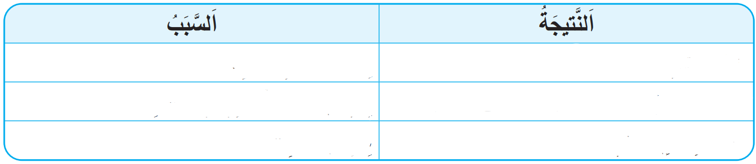
اختــتام الحــصة
إنتاج كتابي 4
إنتاج كتابي 3
افتتاح الحصة
  سأحول معطيات الجدول التالي إلى نص كما فعلنا في الحصة السابقة:
اِكْتِسابُ ٱلْعِلْمِ.
يُساعِدُ ٱلطِّفْلَ عَلى فَهْمِ ٱلْعَالَمِ مِنْ حَوْلِهِ وَٱكْتِشَافِ مَواهِبِهِ وَقُدُراتِهِ.
اَلْأِهْتِمامُ بِٱلدِّراسَةِ.
تُنَمِّي في ٱلطِّفْلِ روحَ ٱلْمُثابَرَةِ وَٱلصَّبْرِ، وَتُعَلِّمُهُ كَيْفَ يُواجِهُ ٱلتَّحَدِّياتِ بِثِقَةٍ وَشَجاعَةٍ
أَهَمِّيَةُ ٱلْعِلْمِ.
يُساعِدُ ٱلطِّفْلَ عَلى بِناءِ عَلاقاتٍ صَحِيَّةٍ مَعَ أَقْرانِهِ، وَتَنْمِيَةِ قِيَمِ ٱلتَّعاوُنِ وَٱلِاحْتِرامِ الْمُتَبادَلِ.

Slide 27
اختــتام الحــصة
إنتاج كتابي 4
إنتاج كتابي 3
افتتاح الحصة
  أربط بين السبب والنتيجة في الجملة الأولى
اِكْتِسابُ ٱلْعِلْمِ.
يُساعِدُ ٱلطِّفْلَ عَلى فَهْمِ ٱلْعَالَمِ مِنْ حَوْلِهِ وَٱكْتِشَافِ مَواهِبِهِ وَقُدُراتِهِ.
اَلْأِهْتِمامُ بِٱلدِّراسَةِ.
تُنَمِّي في ٱلطِّفْلِ روحَ ٱلْمُثابَرَةِ وَٱلصَّبْرِ، وَتُعَلِّمُهُ كَيْفَ يُواجِهُ ٱلتَّحَدِّياتِ بِثِقَةٍ وَشَجاعَةٍ
أَهَمِّيَةُ ٱلتَّعَلُّمِ.
يُساعِدُ ٱلطِّفْلَ عَلى بِناءِ عَلاقاتٍ صَحِيَّةٍ مَعَ أَقْرانِهِ، وَتَنْمِيَةِ قِيَمِ ٱلتَّعاوُنِ وَٱلِاحْتِرامِ الْمُتَبادَلِ.
إِنَّ ٱلْعِلْمَ هُوَ ٱلْمِفْتاحُ ٱلَّذي يُساعِدُ ٱلطِّفْلَ عَلى فَهْمِ ٱلْعالَمِ مِنْ حَوْلِهِ وَٱكْتِشافِ مَواهِبِهِ وَقُدُراتِهِ

Slide 28
اختــتام الحــصة
إنتاج كتابي 4
إنتاج كتابي 3
افتتاح الحصة
  أربط بين السبب والنتيجة في الجملة الثانية
اِكْتِسابُ ٱلْعِلْمِ.
يُساعِدُ ٱلطِّفْلَ عَلى فَهْمِ ٱلْعَالَمِ مِنْ حَوْلِهِ وَٱكْتِشَافِ مَواهِبِهِ وَقُدُراتِهِ.
اَلْأِهْتِمامُ بِٱلدِّراسَةِ.
تُنَمِّي في ٱلطِّفْلِ روحَ ٱلْمُثابَرَةِ وَٱلصَّبْرِ، وَتُعَلِّمُهُ كَيْفَ يُواجِهُ ٱلتَّحَدِّياتِ بِثِقَةٍ وَشَجاعَةٍ
أَهَمِّيَةُ ٱلتَّعَلُّمِ.
يُساعِدُ ٱلطِّفْلَ عَلى بِناءِ عَلاقاتٍ صَحِيَّةٍ مَعَ أَقْرانِهِ، وَتَنْمِيَةِ قِيَمِ ٱلتَّعاوُنِ وَٱلِاحْتِرامِ الْمُتَبادَلِ.
اَلدِّراسَةَ تُنَمّي في ٱلطِّفْلِ روحَ ٱلْمُثابَرَةِ وَٱلصَّبْرِ، وَتُعَلِّمُهُ كَيْفَ يُواجِهُ ٱلتَّحَدِّياتِ بِثِقَةٍ وَشَجاعَةٍ.

Slide 29
اختــتام الحــصة
إنتاج كتابي 4
إنتاج كتابي 3
افتتاح الحصة
  أربط بين السبب والنتيجة في الجملة الثالثة
اِكْتِسابُ ٱلْعِلْمِ.
يُساعِدُ ٱلطِّفْلَ عَلى فَهْمِ ٱلْعَالَمِ مِنْ حَوْلِهِ وَٱكْتِشَافِ مَواهِبِهِ وَقُدُراتِهِ.
اَلْأِهْتِمامُ بِٱلدِّراسَةِ.
تُنَمِّي في ٱلطِّفْلِ روحَ ٱلْمُثابَرَةِ وَٱلصَّبْرِ، وَتُعَلِّمُهُ كَيْفَ يُواجِهُ ٱلتَّحَدِّياتِ بِثِقَةٍ وَشَجاعَةٍ
أَهَمِّيَةُ ٱلتَّعَلُّمِ.
يُساعِدُ ٱلطِّفْلَ عَلى بِناءِ عَلاقاتٍ صَحِيَّةٍ مَعَ أَقْرانِهِ، وَتَنْمِيَةِ قِيَمِ ٱلتَّعاوُنِ وَٱلِاحْتِرامِ الْمُتَبادَلِ.
اَلتَّعَلُّمَ يُساعِدُ ٱلطِّفْلَ عَلى بِناءِ عَلاقاتٍ صَحِيَّةٍ مَعَ أَقْرانِهِ، وَتَنْمِيَةِ قِيَمِ ٱلتَّعاوُنِ وَٱلِاحْتِرامِ الْمُتَبادَلِ.

Slide 30
اختــتام الحــصة
إنتاج كتابي 4
إنتاج كتابي 3
افتتاح الحصة
  الآن سأربط بين الجمل المنتجة باستعمال أدوات ربط مناسبة كما تعلمنا سابقا.
  إِنَّ ٱلْعِلْمَ هُوَ ٱلْمِفْتاحُ ٱلَّذي يُساعِدُ ٱلطِّفْلَ عَلى فَهْمِ ٱلْعَالَمِ مِنْ حَوْلِهِ وَٱكْتِشَافِ مَواهِبِهِ وَقُدُراتِهِ. كَما أَنَّ ٱلدِّراسَةَ تُنَمِّي في ٱلطِّفْلِ روحَ ٱلْمُثابَرَةِ وَٱلصَّبْرِ، وَتُعَلِّمُهُ كَيْفَ يُواجِهُ ٱلتَّحَدِّياتِ بِثِقَةٍ وَشَجاعَةٍ. بِٱلْإِضافَةِ إِلى ذَلِكَ، فَإِنَّ ٱلتَّعَلُّمَ يُساعِدُ ٱلطِّفْلَ عَلى بِناءِ عَلاقاتٍ صَحِيَّةٍ مَعَ أَقْرانِهِ، وَتَنْمِيَةِ قِيَمِ ٱلتَّعاوُنِ وَٱلِاحْتِرامِ الْمُتَبادَلِ.

Slide 31
اختــتام الحــصة
إنتاج كتابي 4
إنتاج كتابي 3
افتتاح الحصة
  أضيف جملة افتتاحية تمهد للموضوع الذي تقدمه معلومات الجدول: لِكُلِّ طِفْلٍ طُموحٌ يَدْفَعُهُ نَحْوَ مُسْتَقْبَلٍ مُشْرِقٍ.
  لِكُلِّ طِفْلٍ طُموحٌ يَدْفَعُهُ نَحْوَ مُسْتَقْبَلٍ مُشْرِقٍ. إِنَّ ٱلْعِلْمَ هُوَ ٱلْمِفْتاحُ ٱلَّذي يُساعِدُ ٱلطِّفْلَ عَلى فَهْمِ ٱلْعَالَمِ مِنْ حَوْلِهِ وَٱكْتِشَافِ مَواهِبِهِ وَقُدُراتِهِ. كَما أَنَّ ٱلدِّراسَةَ تُنَمِّي في ٱلطِّفْلِ روحَ ٱلْمُثابَرَةِ وَٱلصَّبْرِ، وَتُعَلِّمُهُ كَيْفَ يُواجِهُ ٱلتَّحَدِّياتِ بِثِقَةٍ وَشَجاعَةٍ. بِٱلْإِضافَةِ إِلى ذَلِكَ، فَإِنَّ ٱلتَّعَلُّمَ يُساعِدُ ٱلطِّفْلَ عَلى بِناءِ عَلاقاتٍ صَحِيَّةٍ مَعَ أَقْرانِهِ، وَتَنْمِيَةِ قِيَمِ ٱلتَّعاوُنِ وَٱلِاحْتِرامِ الْمُتَبادَلِ.

Slide 32
اختــتام الحــصة
إنتاج كتابي 4
إنتاج كتابي 3
افتتاح الحصة
  أضيف جملة اختتامية تؤكد أهمية الموضوع الذي تقدمه معلومات الجدول:لِذَلِكَ، مِنَ ٱلْمُهِمِّ أَنْ يَحْرِصَ كُلُّ طِفْلٍ عَلى طَلَبِ ٱلْعِلْمِ وَٱلتَّمَسُّكِ بِهِ، لِيَكونَ غَداً رَجُلاً أَوِ ٱمْرَأَةً يَخْدُمانِ وَطَنَهُما وَيُسْهِمانِ في بِناءِ مُجْتَمَعٍ أَفْضَلَ.
  لِكُلِّ طِفْلٍ طُموحٌ يَدْفَعُهُ نَحْوَ مُسْتَقْبَلٍ مُشْرِقٍ. إِنَّ ٱلْعِلْمَ هُوَ ٱلْمِفْتاحُ ٱلَّذي يُساعِدُ ٱلطِّفْلَ عَلى فَهْمِ ٱلْعَالَمِ مِنْ حَوْلِهِ وَٱكْتِشَافِ مَواهِبِهِ وَقُدُراتِهِ. كَما أَنَّ ٱلدِّراسَةَ تُنَمِّي في ٱلطِّفْلِ روحَ ٱلْمُثابَرَةِ وَٱلصَّبْرِ، وَتُعَلِّمُهُ كَيْفَ يُواجِهُ ٱلتَّحَدِّياتِ بِثِقَةٍ وَشَجاعَةٍ. بِٱلْإِضافَةِ إِلى ذَلِكَ، فَإِنَّ ٱلتَّعَلُّمَ يُساعِدُ ٱلطِّفْلَ عَلى بِناءِ عَلاقاتٍ صَحِيَّةٍ مَعَ أَقْرانِهِ، وَتَنْمِيَةِ قِيَمِ ٱلتَّعاوُنِ وَٱلِاحْتِرامِ الْمُتَبادَلِ. لِذَلِكَ، مِنَ ٱلْمُهِمِّ أَنْ يَحْرِصَ كُلُّ طِفْلٍ عَلى طَلَبِ ٱلْعِلْمِ وَٱلتَّمَسُّكِ بِهِ، لِيَكونَ غَداً رَجُلاً أَوِ ٱمْرَأَةً يَخْدُمانِ وَطَنَهُما وَيُسْهِمانِ في بِناءِ مُجْتَمَعٍ أَفْضَلَ.

Slide 33
اختــتام الحــصة
إنتاج كتابي 4
إنتاج كتابي 3
افتتاح الحصة
  إذن لأحول معلومات جدول إلى نص أتبع الخطوات التالية:
اَلْخُطْوَةُ ٱلثّالِثَةُ لِتَحْويلِ مَعْلوماتِ جَدْوَلٍ إِلى نَصٍّ:
أَرْبِطُ بَيْنَ ٱلْجُمَلِ ٱلَّتي تَمَّتْ صِياغَتُها ٱنْطِلاقاً مِنْ مَعْلوماتِ ٱلْجَدْوَلِ بِٱسْتِعْمالِ رَوابِطَ مُناسِبَةٍ.
أُضيفُ جُمْلَةً ٱفْتِتاحِيَّةً أُمَهِّدُ بِها لِلْمَوْضوعِ.
أُضيفُ جُمْلَةً تُؤَكِّدُ أَهَمِّيَةَ ٱلْمَوْضوعِ ٱلَّذي تُقَدِّمُهُ مَعْلوماتُ ٱلْجَدْوَلِ.

Slide 34
اختــتام الحــصة
إنتاج كتابي 4
إنتاج كتابي 3
افتتاح الحصة
  من يقرأ؟
اَلْخُطْوَةُ ٱلثّالِثَةُ لِتَحْويلِ مَعْلوماتِ جَدْوَلٍ إِلى نَصٍّ:
أَرْبِطُ بَيْنَ ٱلْجُمَلِ ٱلَّتي تَمَّتْ صِياغَتُها ٱنْطِلاقاً مِنْ مَعْلوماتِ ٱلْجَدْوَلِ بِٱسْتِعْمالِ رَوابِطَ مُناسِبَةٍ.
أُضيفُ جُمْلَةً ٱفْتِتاحِيَّةً أُمَهِّدُ بِها لِلْمَوْضوعِ.
أُضيفُ جُمْلَةً تُؤَكِّدُ أَهَمِّيَةَ ٱلْمَوْضوعِ ٱلَّذي تُقَدِّمُهُ مَعْلوماتُ ٱلْجَدْوَلِ.

Slide 35
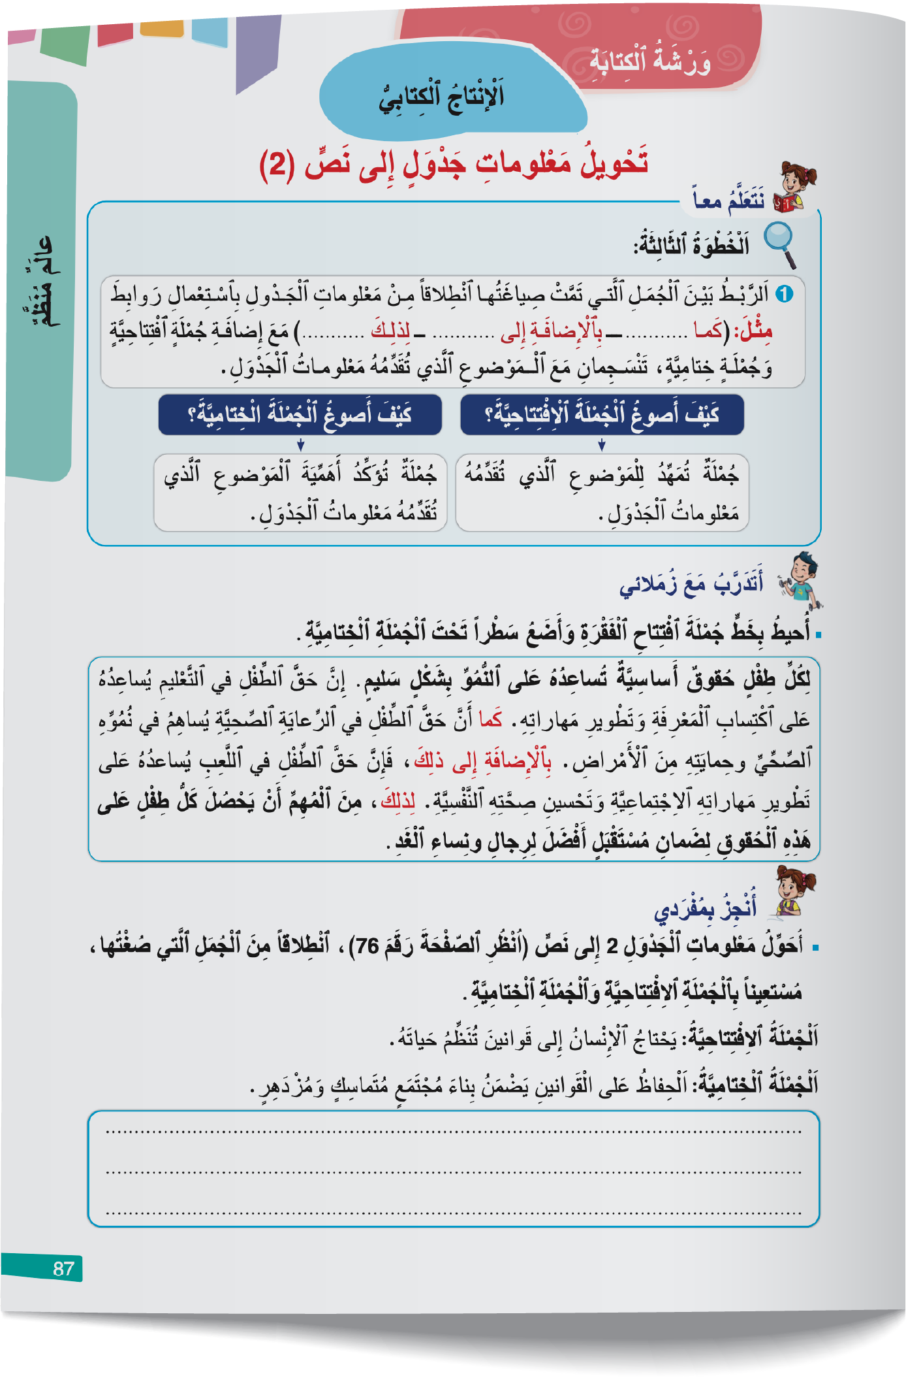
اختــتام الحــصة
إنتاج كتابي 4
إنتاج كتابي 3
افتتاح الحصة
  خذوا كراساتكم على الصفحة 87 . في ثنائيات أجيبوا عن التمرين التالي:

Slide 36
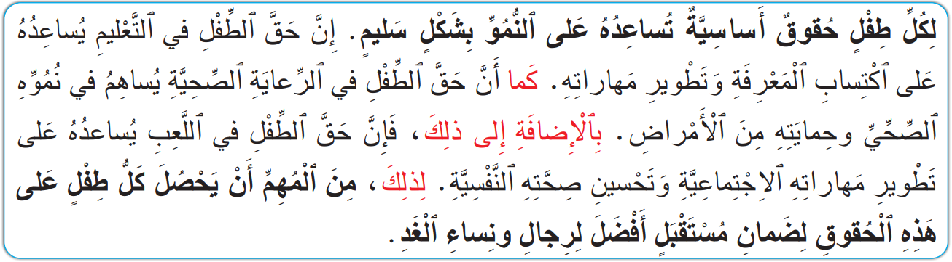
اختــتام الحــصة
إنتاج كتابي 4
إنتاج كتابي 3
افتتاح الحصة
  أحيط بخط جملة افتتاح الفقرة و أضع سطرا تحت الجملة الختامية.

Slide 37
اختــتام الحــصة
إنتاج كتابي 4
إنتاج كتابي 3
افتتاح الحصة
  من يتقاسم معنا الفقرة التي أنتجها؟

Slide 38
اختــتام الحــصة
إنتاج كتابي 4
إنتاج كتابي 3
افتتاح الحصة
  انتبهوا للتصحيح. نحدد أولا الجملة الافتتاحية.
  لا يعرض الأستاذ الإجابة إلا من بعد الاطلاع على إنتاجات المتعلمين.

Slide 39
اختــتام الحــصة
إنتاج كتابي 4
إنتاج كتابي 3
افتتاح الحصة
  نحدد الآن الجملة الختامية
  لا يعرض الأستاذ الإجابة إلا من بعد الاطلاع على إنتاجات المتعلمين.

Slide 40
اختــتام الحــصة
إنتاج كتابي 4
إنتاج كتابي 3
افتتاح الحصة
  الآن بمفردكم أجيبوا عن التمرين التالي في نفس الصفحة

Slide 41
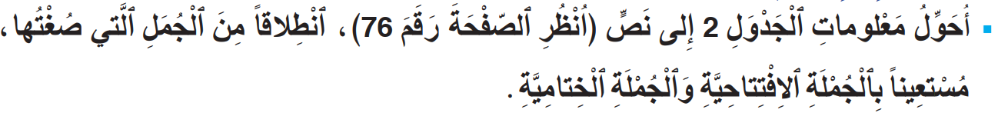
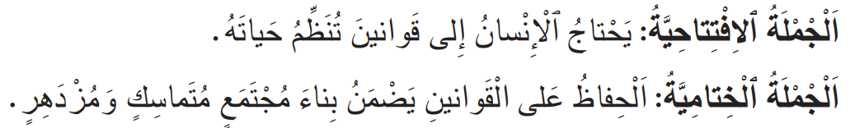
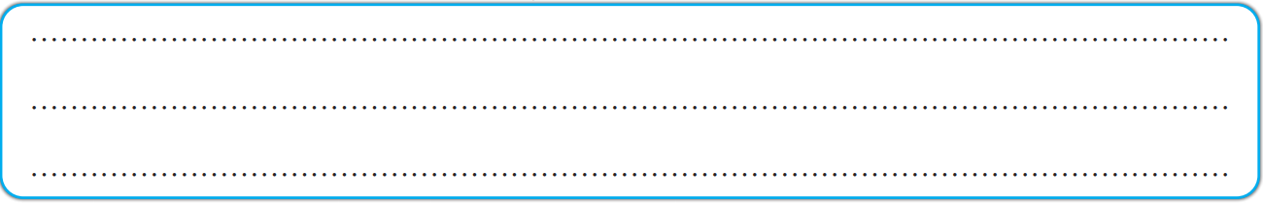
اختــتام الحــصة
إنتاج كتابي 4
إنتاج كتابي 3
افتتاح الحصة
  أحول معلومات الجدول 2 إلى نص (ص77) انطلاقا من الجمل التي صغتها مستعينا بالجملة الافتتاحية و الجملة الاختتامية. يرجى توجيه المتعلمين للصفحة 77 عوص الصفحة 76.
77

Slide 42
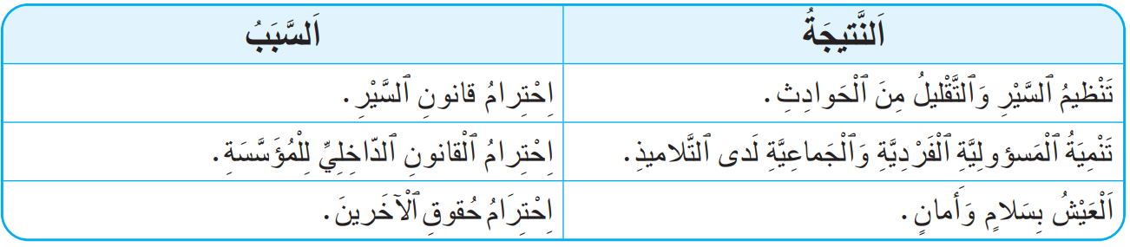
اختــتام الحــصة
إنتاج كتابي 4
إنتاج كتابي 3
افتتاح الحصة
  معلومات الجدول التي يجب تحويلها لنص ص 77

Slide 43
اختــتام الحــصة
إنتاج كتابي 4
إنتاج كتابي 3
افتتاح الحصة
  صياغة فقرة تربط بين المعلومات الواردة في الجدول
  اِحْتِرامَ قانونِ ٱلسَّيْرِ أَمْرٌ ضَرورِيٌّ في حَياتِنا ٱلْيَوْمِيَّةِ. فَمِنْ جِهَةٍ، يُؤَدّي ٱحْتِرامُ قانونِ ٱلسَّيْرِ إِلى تَنْظيمِ ٱلسَّيْرِ وَٱلتَّقْليلِ مِنَ ٱلْحَوادِثِ. وَمِنْ جِهَةٍ أُخْرى، يُسْهِمُ ٱحْتِرامُ ٱلْقانونِ ٱلدّاخِلِيِّ لِلْمُؤَسَّسَةِ في تَنْمِيَةِ ٱلْمَسْؤولِيَّةِ ٱلْفَرْدِيَّةِ وَٱلْجَماعِيَّةِ لَدى ٱلتَّلاميذِ. بِٱلْإِضافَةِ إِلى ذَلِكَ، فَإِنَّ ٱحْتِرامَ حُقوقِ ٱلْآخَرينَ يُمَكِّنُ ٱلْجَميعَ مِنَ ٱلْعَيْشِ بِسَلامٍ وَأَمانٍ.

Slide 44
اختــتام الحــصة
إنتاج كتابي 4
إنتاج كتابي 3
افتتاح الحصة
  أضيف الجملة الافتتاحية المقترحة في التمرين:
  يَحْتاجُ ٱلْإِنْسانُ إِلى قَوانينَ تُنَظِّمُ حَياتَهُ، فَٱحْتِرامَ قَانونِ ٱلسَّيْرِ أَمْرٌ ضَرورِيٌّ في حَياتِنا ٱلْيَوْمِيَّةِ. فَمِنْ جِهَةٍ، يُؤَدّي ٱحْتِرامُ قانونِ ٱلسَّيْرِ إِلى تَنْظيمِ ٱلسَّيْرِ وَٱلتَّقْليلِ مِنَ ٱلْحَوادِثِ. وَمِنْ جِهَةٍ أُخْرى، يُسْهِمُ ٱحْتِرامُ ٱلْقانونِ ٱلدّاخِلِيِّ لِلْمُؤَسَّسَةِ في تَنْمِيَةِ ٱلْمَسْؤولِيَّةِ ٱلْفَرْدِيَّةِ وَٱلْجَماعِيَّةِ لَدى ٱلتَّلاميذِ. بِٱلْإِضافَةِ إِلى ذَلِكَ، فَإِنَّ ٱحْتِرامَ حُقوقِ ٱلْآخَرينَ يُمَكِّنُ ٱلْجَميعَ مِنَ ٱلْعَيْشِ بِسَلامٍ وَأَمانٍ.

Slide 45
اختــتام الحــصة
إنتاج كتابي 4
إنتاج كتابي 3
افتتاح الحصة
  أضيف الجملة الاختتامية المقترحة في التمرين:
  يَحْتاجُ ٱلْإِنْسانُ إِلى قَوانينَ تُنَظِّمُ حَياتَهُ، فَٱحْتِرامَ قَانونِ ٱلسَّيْرِ أَمْرٌ ضَرورِيٌّ في حَياتِنا ٱلْيَوْمِيَّةِ. فَمِنْ جِهَةٍ، يُؤَدّي ٱحْتِرامُ قانونِ ٱلسَّيْرِ إِلى تَنْظيمِ ٱلسَّيْرِ وَٱلتَّقْليلِ مِنَ ٱلْحَوادِثِ. وَمِنْ جِهَةٍ أُخْرى، يُسْهِمُ ٱحْتِرامُ ٱلْقانونِ ٱلدّاخِلِيِّ لِلْمُؤَسَّسَةِ في تَنْمِيَةِ ٱلْمَسْؤولِيَّةِ ٱلْفَرْدِيَّةِ وَٱلْجَماعِيَّةِ لَدى ٱلتَّلاميذِ. بِٱلْإِضافَةِ إِلى ذَلِكَ، فَإِنَّ ٱحْتِرامَ حُقوقِ ٱلْآخَرينَ يُمَكِّنُ ٱلْجَميعَ مِنَ ٱلْعَيْشِ بِسَلامٍ وَأَمانٍ.اَلْحِفاظُ عَلى ٱلْقَوانينِ يَضْمَنُ بِناءَ مُجْتَمَعٍ مُتَماسِكٍ وَ مُزْدَهِرٍ.

Slide 46

قبل أن ننتقل للنشاط الموالي انصتوا جيدا للأنشودة التالية
-يضغط الأستاذ على زر جهاز التحكم لتظهر الأنشودة

Slide 47
إنتاج كتابي –ح4 -
3
إنتاج كتابي
تحويل معلومات جدول إلى نص : (التصحيح)

Slide 48
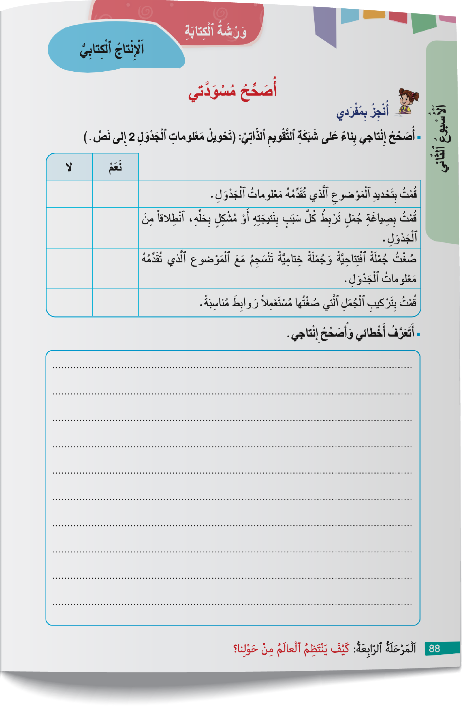
اختــتام الحــصة
إنتاج كتابي 4
إنتاج كتابي 3
افتتاح الحصة
  خذوا كراساتكم على الصفحة رقم 88

Slide 49
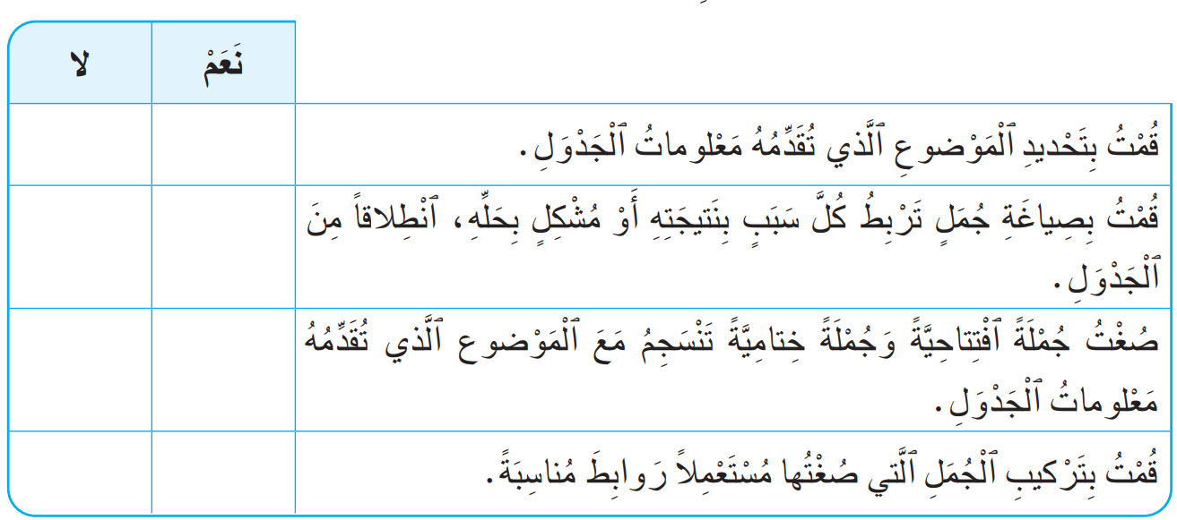
اختــتام الحــصة
إنتاج كتابي 4
إنتاج كتابي 3
افتتاح الحصة
  أصحح إنتاجي بناء على شبكة التقويم الذاتي ( التمرين السابق)
  يصحح الأستاذ(ة) على السبورة نماذج من الأخطاء المرصودة في إنجازات المتعلمين.

Slide 50


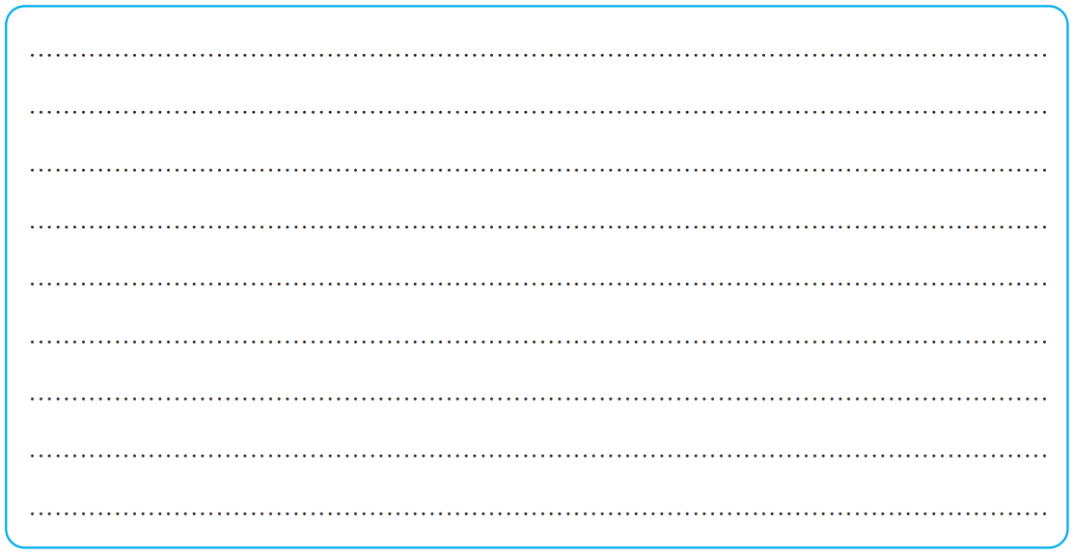
اختــتام الحــصة
إنتاج كتابي 4
إنتاج كتابي 3
افتتاح الحصة
  الآن، كل واحد منكم يبحث في إنتاجه عن هذه الأخطاء ويصححها.
  المرور بين الصفوف، التأكد من تصحيح الأخطاء.

Slide 51

اختــتام الحــصة
ماذا تعلمتم اليوم؟

Slide 52
ماذا تعلمتم اليوم؟
اختــتام الحــصة
إنتاج كتابي 4
إنتاج كتابي 3
افتتاح الحصة
في هَذِهِ ٱلْحِصَّةِ
صَحَّحْتُ أَخْطائي ٱلْخاصَّةَ بِٱلْإِنْتاجِ ٱلْكِتابي وَ أَعَدْتُ كِتابَةَ إِنْتاجي.
تَدَرَّبْتُ عَلى كِتابَةِ فَقْرَةٍ أَصِفُ فيها ما يَفْعَلُهُ شَخْصٌ.

Slide 53


Slide 54
بناء على إنجازات المتعلمين خلال الممارسة المستقلة
ما تقديرك لنسبة التحكم في هدف الدرس؟
تسجل النسبة على صفحة اليوم من مذكرة الأستاذ.

